Slide 1
Компьютерные вирусы и антивирусные программы
Выполнила: Тёмкина Алина
ученица 7а класса

Slide 2
Основные источники вирусов
Компьютерный
вирус
Основные ранние признаки заражения компьютером вирусом
Как бороться с компьютерными вирусами
Виды антивирусов
Безопасное пользование интернетом

Slide 3
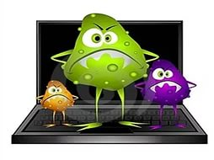
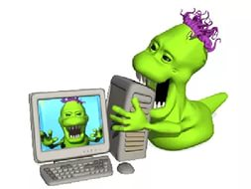
Компьютерный вирус
Компьютерный вирус— вид вредоносного программного обеспечения, способного создавать копии самого себя и внедряться в код других программ, системные области памяти, загрузочные секторы, а также распространять свои копии по разнообразным каналам связи.

Slide 4
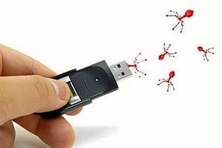
Основные источники вирусов
дискета, на которой находятся зараженные вирусом файлы;
компьютерная сеть, в том числе система электронной почты и Internet;
жесткий диск, на который попал вирус в результате работы с зараженными программами;
вирус, оставшийся в оперативной памяти после предшествующего пользователя.

Slide 5

Основные ранние признаки заражения компьютерным вирусом
уменьшение объема свободной оперативной памяти;
замедление загрузки и работы компьютера;
непонятные (без причин) изменения в файлах, а также изменения размеров и даты последней модификации файлов;
ошибки при загрузке операционной системы;
невозможность сохранять файлы в нужных каталогах;
непонятные системные сообщения, музыкальные и визуальные эффекты и т.д.

Slide 6

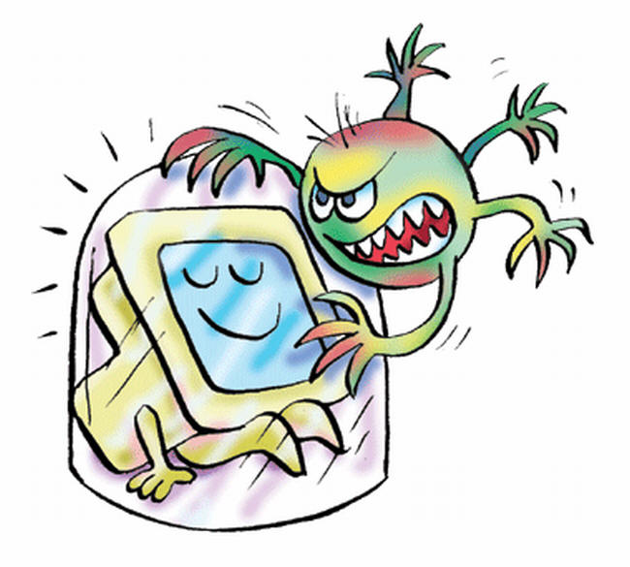
Как бороться с компьютерными вирусами
К программным средствам защиты относят разные антивирусные программы. Антивирус- это специализированная программа для обнаружения компьютерных вирусов, а также нежелательных программ вообще и восстановления заражённых такими программами файлов, а также для профилактики — предотвращения заражения файлов или операционной системы вредоносным кодом.

Slide 7

Виды антивирусов
Dr.Web
Антивирусный
продукт Доктор Веб
являет собой комплекс
различных программ
со специфическими
задачами. Безусловно,
ядро составляет собственно
Dr.Web как антивирусная
программа.

Slide 8

Антивирус Касперского
антивирусное программное
обеспечение,
Разрабатываемое
Лабораторией
Касперского.
Предоставляет пользователю
защиту от вирусов, троянских
программ, шпионских программ,
руткитов,
Adware, а также неизвестных угроз с
помощью проактивной защиты,
включающей компонент HIPS

Slide 9
Безопасное пользование интернетом
Пароль должен быть уникальным, надежным и трудно угадываемым. Пароль должен включать буквы (строчные и прописные), цифры и символы.
Если вы не хотите получать нежелательную почту или попасть в списки телемаркетологов, обратите внимание на маленькое поле в нижней части страницы, которое спрашивает, хотите ли вы получать информацию и предложения от других компаний.
Не давайте ваше полное имя, адрес или телефонный номер кому-либо в сети, если вы не доверяете такому человеку и не знаете его лично.
Не станьте жертвой фишинга.
Фишинг – это электронное письмо, маскирующееся под официальное письмо от вашего банка или другой крупной компании (например, известного онлайн-магазина), в котором содержатся ссылки на фальшивые веб-сайты, где вас просят ввести личную информацию
Опасайтесь сетевых мошенников, которые есть повсюду.
Следите за информацией, который вы делитесь в социальных сетях

Slide 10
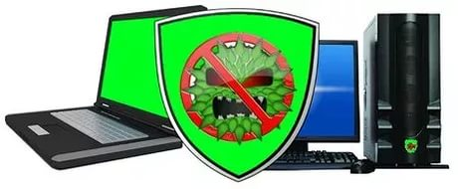
Спасибо за внимание!
«Презентация подготовлена для конкурса «Интернешка» http://interneshka.org».

